Slide 1
БАШКИРСКИЙ ГОСУДАРСТВЕННЫЙ
ПЕДАГОГИЧЕСКИЙ УНИВЕРСИТЕТ
им. М.АКМУЛЛЫ (условия приема-2016)

Slide 2
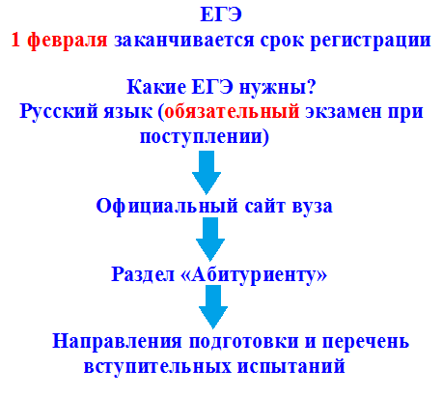
Приемная кампания - 2016
.
3

Slide 3
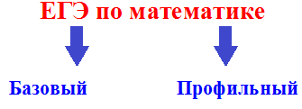
Приемная кампания - 2016
Код | Направление подготовки | Профиль | Вступительные испытания
44.03.05 | Педагогическое образование | История и профиль по выбору* | Обществознание История Русский язык
44.03.04 | Профессиональное обучение | Право и правоохранительная деятельность | Обществознание Математика² (профильный уровень) Русский язык
.
3

Slide 4
Приемная кампания - 2016
Минимальные баллы для участия в конкурсе
№п/п | Предмет | Мин. баллы
1. | Русский язык | 40
2. | Математика | 27
3. | Физика | 36
4. | Химия | 40
5. | Биология | 40
6. | Информатика и ИКТ | 40
7. | История | 40
8. | География | 40
9. | Обществознание | 42
10. | Литература | 40
11. | Иностранный язык | 40
12. | Родной (башкирский) язык, литература | 50
13. | Родной (татарский) язык, литература | 50
15. | Педагогика | 50
16. | Творческие экзамены | 50
16. | Вступительные испытания по программам магистратуры | 50
16

Slide 5
Приемная кампания - 2016
.
3

Slide 6
Приемная кампания - 2016
2

Slide 7
Приемная кампания - 2016
4

Slide 8
Приемная кампания - 2016
.
3

Slide 9
Приемная кампания - 2016
4

Slide 10
Приемная кампания - 2016
75 баллов!
4

Slide 11
Приемная кампания - 2016
4

Slide 12
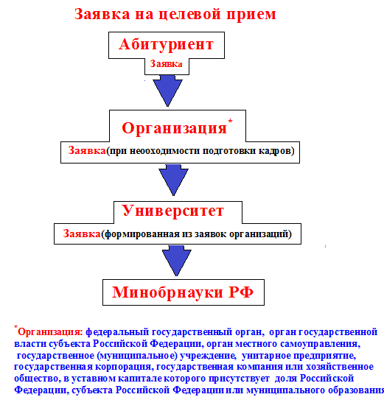
Приемная кампания - 2016
4

Slide 13
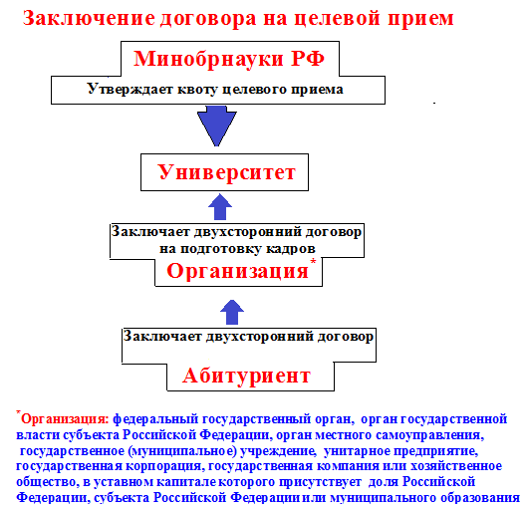
Приемная кампания - 2016
4

Slide 14
Приемная кампания - 2016
Прием документов по очной и очно – заочной формам обучения
Бакалавриат, специалитет
Бюджет | Начало | Окончание
Для поступающих:
-только по результатам ЕГЭ | 20 июня | 26 июля
- по результатам ЕГЭ и дополнительных испытаний творческой и (или) проф. направленности | 20 июня | 19 июля
- по результатам экзаменов, проводимых вузом самостоятельно | 20 июня | 19 июля
На места по договорам об оказании платных образовательных услуг | 20 июня | 15 августа
Магистратура
 | Начало | Окончание
Бюджет | 20 июня | 10 августа
На места по договорам об оказании платных образовательных услуг | 20 июня | 15 августа
4

Slide 15
Приемная кампания - 2016
Прием документов по заочной форме обучения
Бакалавриат
 | Начало | Окончание
Бюджет | 20 июня | 19 июля
На места по договорам об оказании платных образовательных услуг | 20 июня | 15 сентября
Магистратура
 | Начало | Окончание
Бюджет | 20 июня | 10 августа
На места по договорам об оказании платных образовательных услуг | 20 июня | 15 сентября
4

Slide 16
Приемная кампания - 2016
4

Slide 17
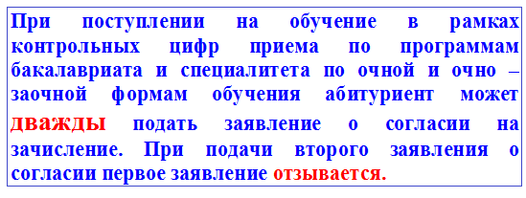
Приемная кампания - 2016
4

Slide 18
Приемная кампания - 2016
4

Slide 20
Приемная кампания - 2016
2

Slide 21
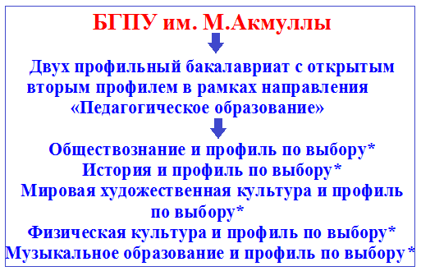
Приемная кампания - 2016
2

Slide 22
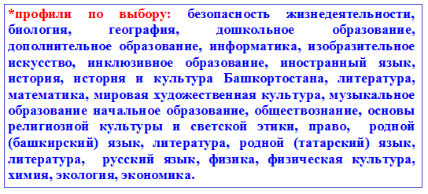
Приемная кампания - 2016
2

Slide 23
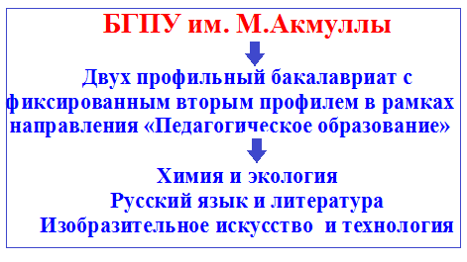
Приемная кампания - 2016
2

Slide 24
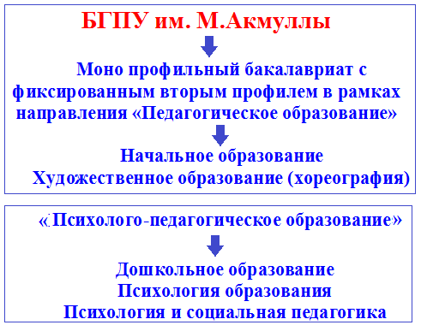
Приемная кампания - 2016
2

Slide 25
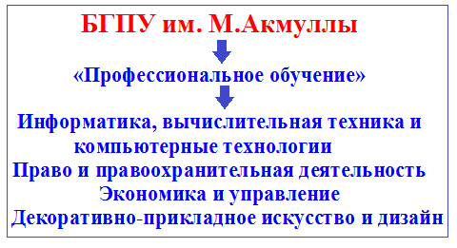
Приемная кампания - 2016
2

Slide 26
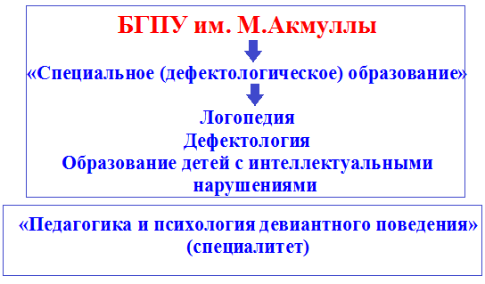
Приемная кампания - 2016
2

Slide 27
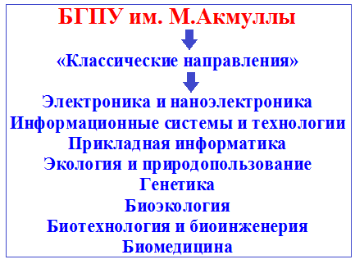
Приемная кампания - 2016
2

Slide 28
Приемная кампания - 2016
2

Slide 29
Приемная кампания - 2016
2

Slide 30
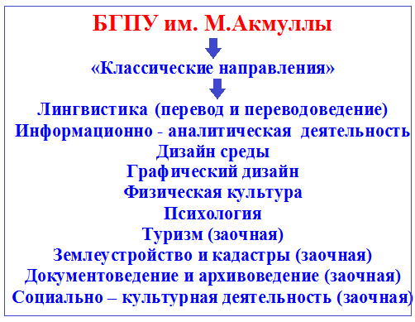
Приемная кампания - 2016
2

Slide 31
Приемная кампания - 2016
Добро пожаловать,
БГПУ им. М.Акмуллы!
2

